Slide 1
BÀI 2
EN YÊU QUÊ HƯƠNG

Slide 2
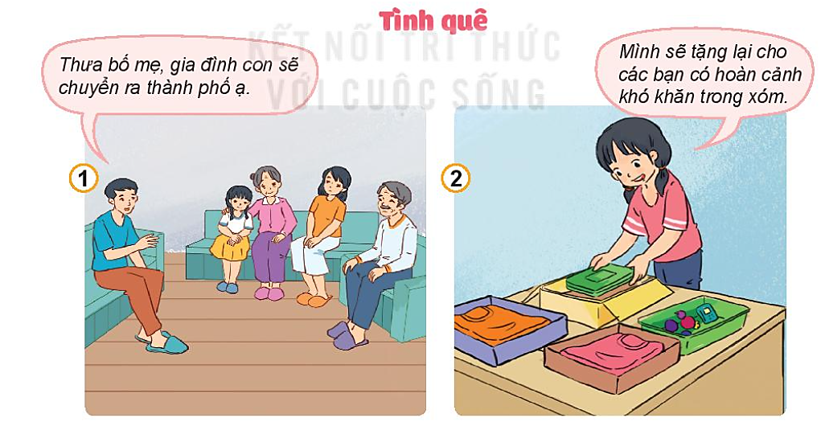
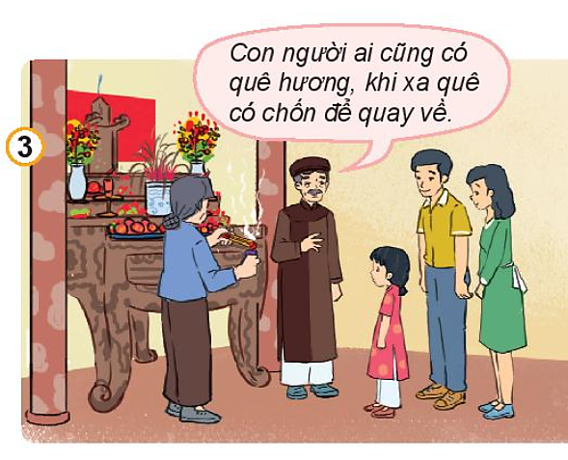
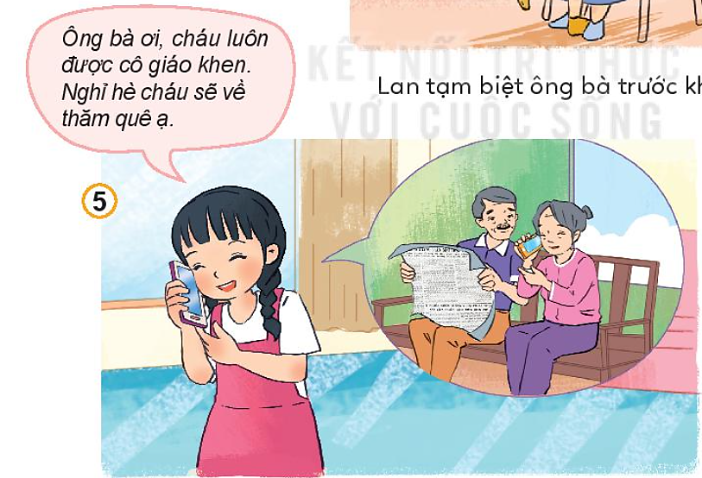
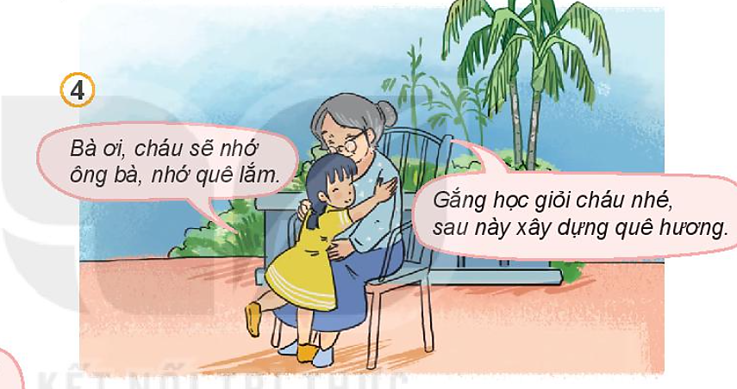
TÌNH QUÊ
KHÁM PHÁ
1
Trả lời câu hỏi:
Lan đã thể hiện
tình yêu quê hương như thế nào?
Bố Lan chuyển công tác xa
Cả nhà lan đi thắp hương ở nhà thờ tổ
Lan thu dọn sách vở và đồ dùng cá nhân
Lan tạm biệt ông bà trước khi xa quê
Lan thường xuyên gọi điện hỏi thăm ông bà.

Slide 3
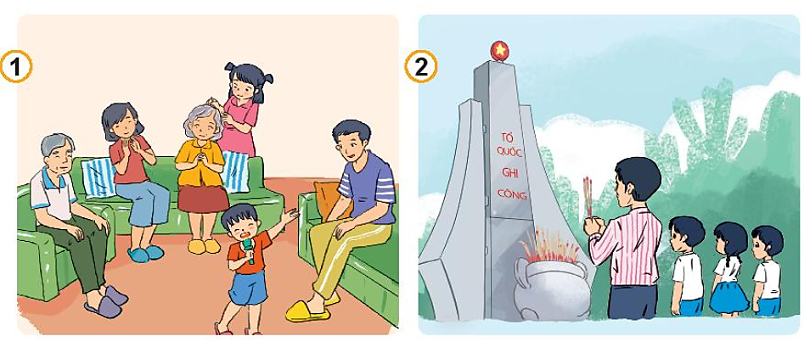
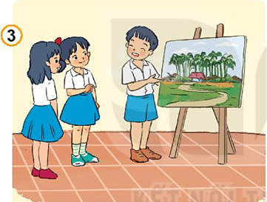
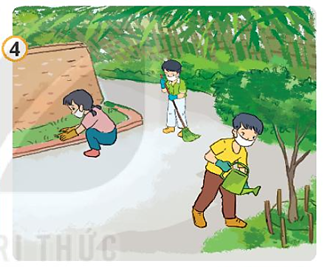
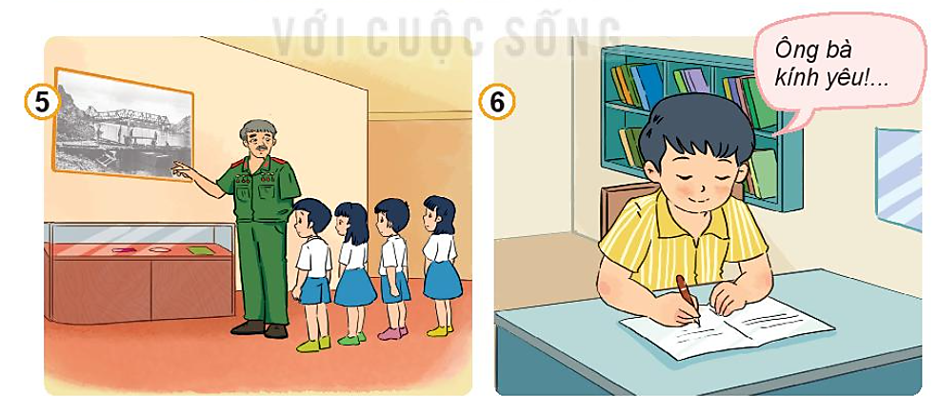
2
Quan sát tranh và trả lời câu hỏi:
Các bạn trong tranh đã làm gì để thể hiện tình yêu quê hương?

Slide 4
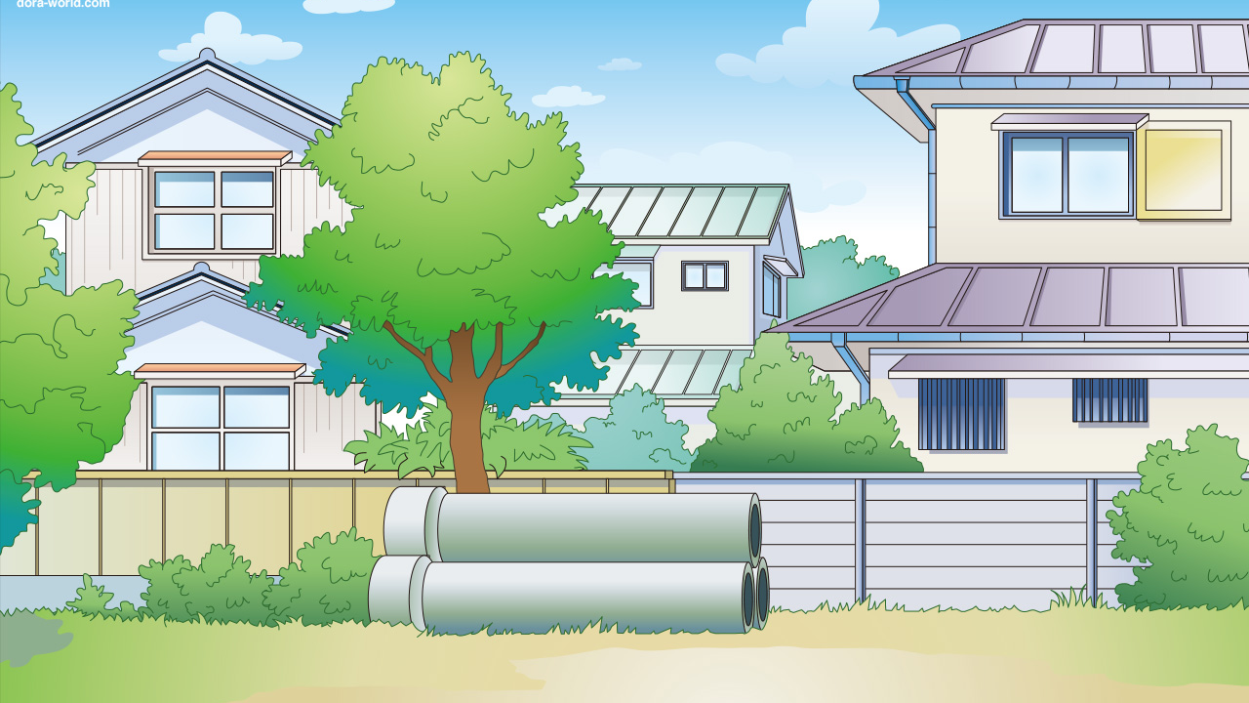
MẢNH GHÉP

Slide 5
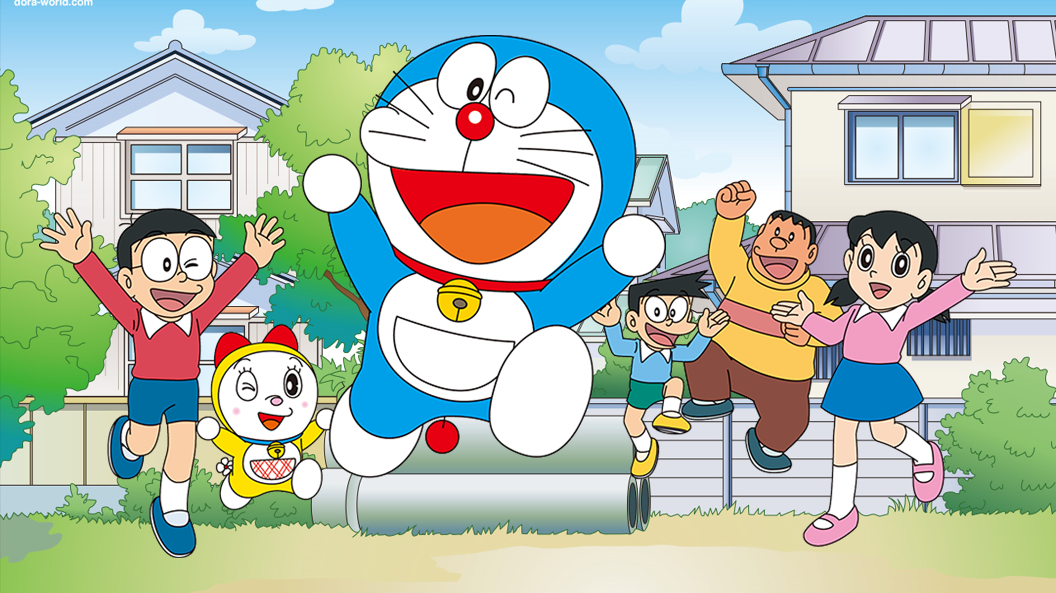
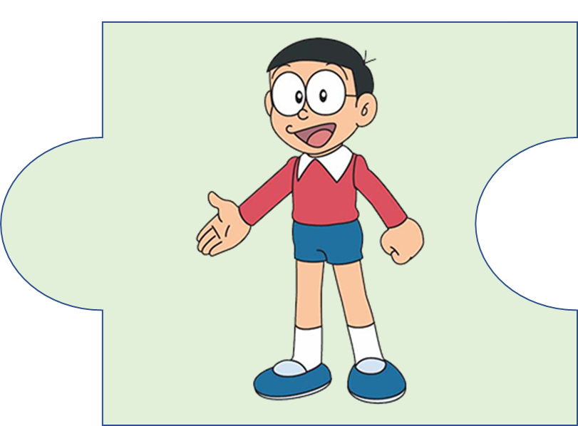
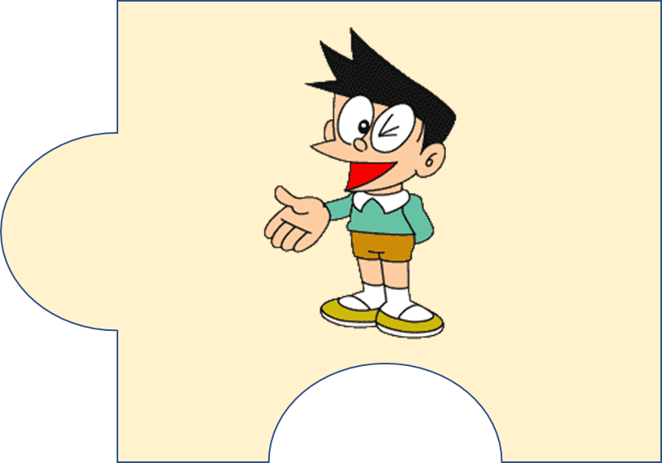
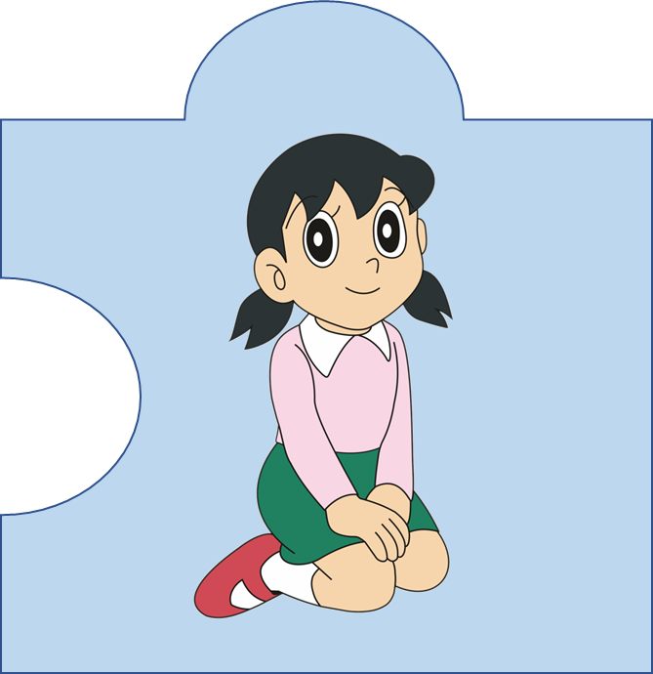
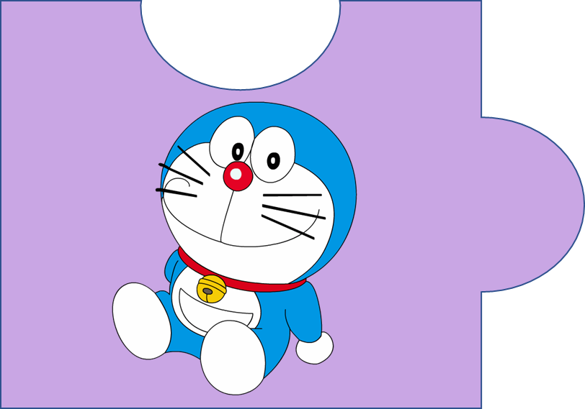
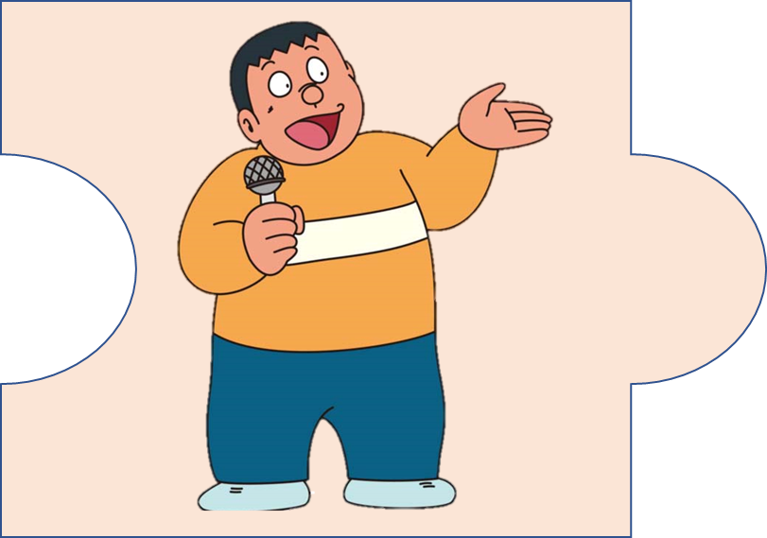

Slide 6
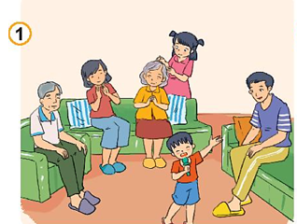
Các bạn nhỏ yêu thương, chăm sóc ông bà bố mẹ.

Slide 7
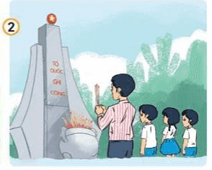
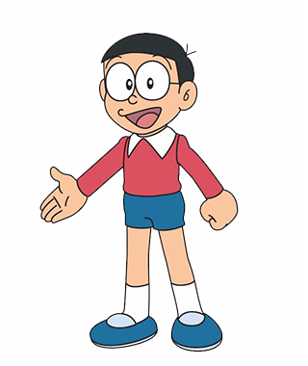
Các bạn nhỏ thắp hương tưởng nhớ anh hùng liệt sĩ.

Slide 8
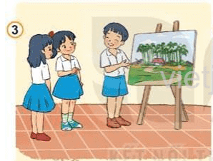
Các bạn nhỏ vẽ tranh về quê hương giới thiệu cho bạn bè
quê hương của mình.

Slide 9
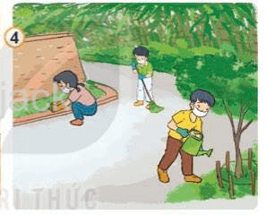
Các bạn nhỏ trồng cây, chăm sóc cây,
quét dọn đường làng, ngõ xóm bảo vệ môi trường.

Slide 10
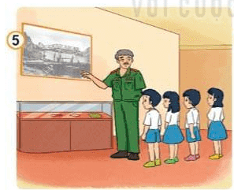
Các bạn đến viện bảo tàng tìm hiểu về lịch sử quê hương.

Slide 11
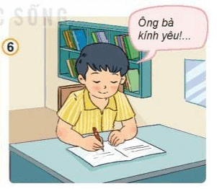
Bạn nhỏ viết thư cho ông bà.

Slide 12
Để cho quê hương luôn đẹp, luôn là nơi chúng ta hướng về thì mỗi người cần có những việc làm cụ thể để thể hiện tình yêu với quê hương.

